Slide 1
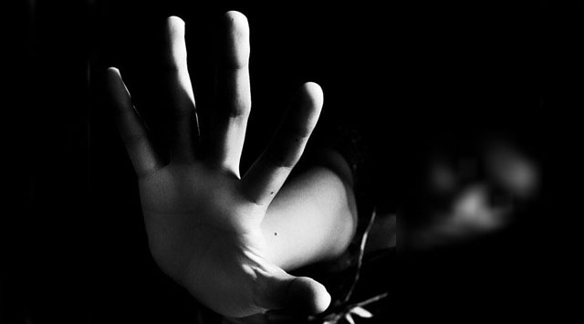
KADINA ŞİDDETİN ÖNLENMESİ

Slide 2
ŞİDDET NEDİR?
Şiddet: Kişinin, fiziksel, cinsel, psikolojik veya ekonomik açıdan zarar görmesiyle veya acı çekmesiyle sonuçlanan veya sonuçlanması muhtemel hareketleri, buna yönelik tehdit ve baskıyı ya da özgürlüğün keyfî engellenmesini de içeren, toplumsal, kamusal veya özel alanda meydana gelen fiziksel, cinsel, psikolojik, sözlü veya ekonomik her türlü tutum ve davranışlar,(6284 sayılı,Ailenin Korunması Ve Kadına Karşı Şiddetin Önlenmesine Dair Kanun Madde:2)

Slide 3
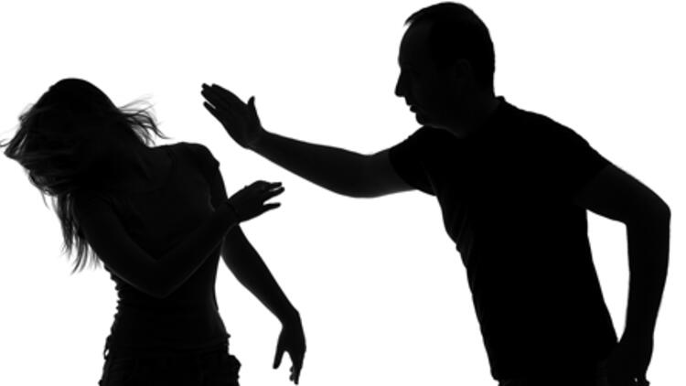
KADINA ŞİDDET;
Kadınlara, yalnızca kadın oldukları için uygulanan ve
kadınları etkileyen cinsiyete dayalı bir ayrımcılık ile
şiddet içeren her türlü tutum ve davranış, KADINA
YÖNELİK ŞİDDETTİR.

Slide 4
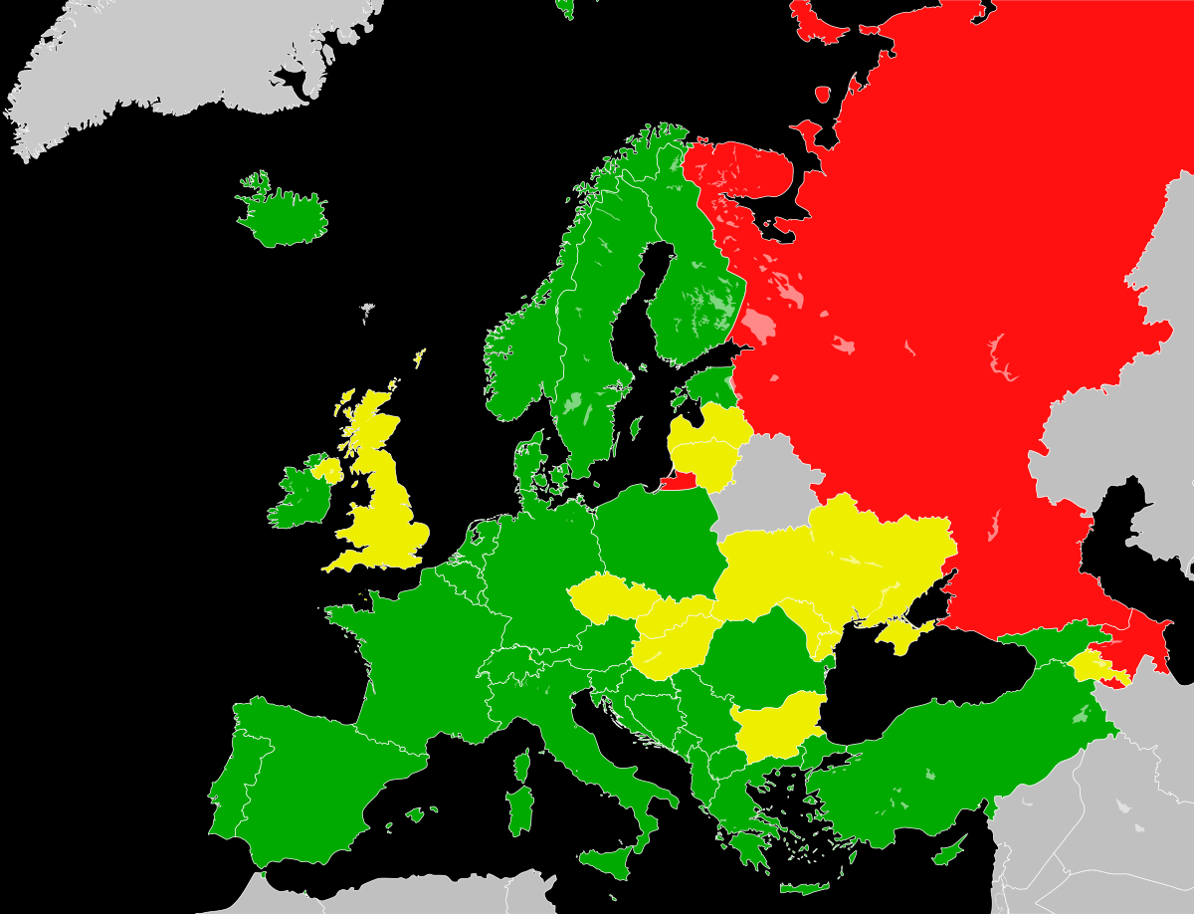
ŞİDDETİN TARİHSEL SÜRECİ
Şiddet olgusunun ortaya çıkışı insanlık tarihiyle paraleldir. Arkeologlar, kadına şiddet olaylarını 3 bin yıl öncesine götürmektedir. Erkek mumyaların kemiklerinde yüzde 9-20 kırığa rastlanırken, kadın mumyalarda bu oran yüzde 30-50'dir. Bu kırıklar savaştan çok bireysel kavgaya dönüşen kafa kırıklarıdır. Kadının eşi tarafından yöneltilen şiddet davranışıyla karşı karşıya kaldığı her dönem ve her toplumda bildirilmesine karşın buna aile içinde çözülmesi daha uygun kişisel bir sorun olarak bakılmış, bu konu bilim insanlarının pek ilgisini çekmemiştir.  Yani kadına yönelik şiddet binlerce yıldır süregelen ve hala engellenemeyen bir durumdur.

Slide 5
TEMEL İLKELER
Şiddet yasal yansımaları ile bir suç teşkil eder. Bu nedenle zamanında ve etkin şekilde tanımlanmalıdır.
Tüm müdahaleler kişilerin haklarına saygı ve kendi kararlarını kendilerinin almalarına izin veren bir yolla yapılmalıdır
Şiddet bir toplum ruh sağlığı problemi ve insan hakları sorunudur.

Slide 6
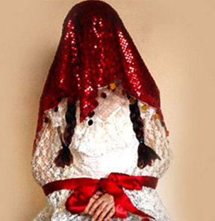
GELENEKSEL UYGULAMALAR
Namus ve Töre Cinayetleri
Bekaret kontrolü
Başlık parası
Eğitimde ayrımcılık
Erken yaşta evlilik
Erkek çocuk tehdidi

Slide 7
ŞİDDET
FİZİKSEL ŞİDDET
EKONOMİK ŞİDDET
PSİKOLOJİK\ SÖZEL ŞİDDET
CİNSEL ŞİDDET

Slide 8
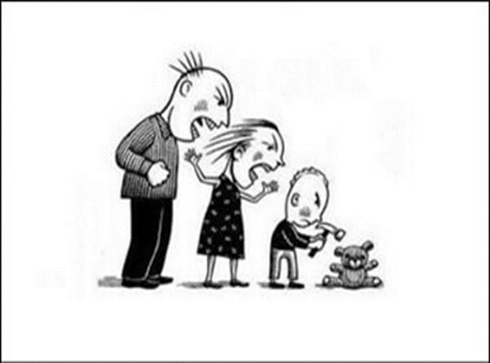
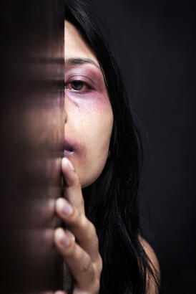
Aile veya hanede aile bireyleri arasında meydana gelen her türlü fiziksel, cinsel, psikolojik ve ekonomik şiddet EV İÇİ ŞİDDETTİR.
Kadını, kesici veya vurucu aletlerle yaralamak, yakıcı maddelerle bedenine zarar vermek, sağlıksız koşullarda yaşamaya mecbur bırakmak vb. eylemler FİZİKSEL ŞİDDETTİR.

Slide 9
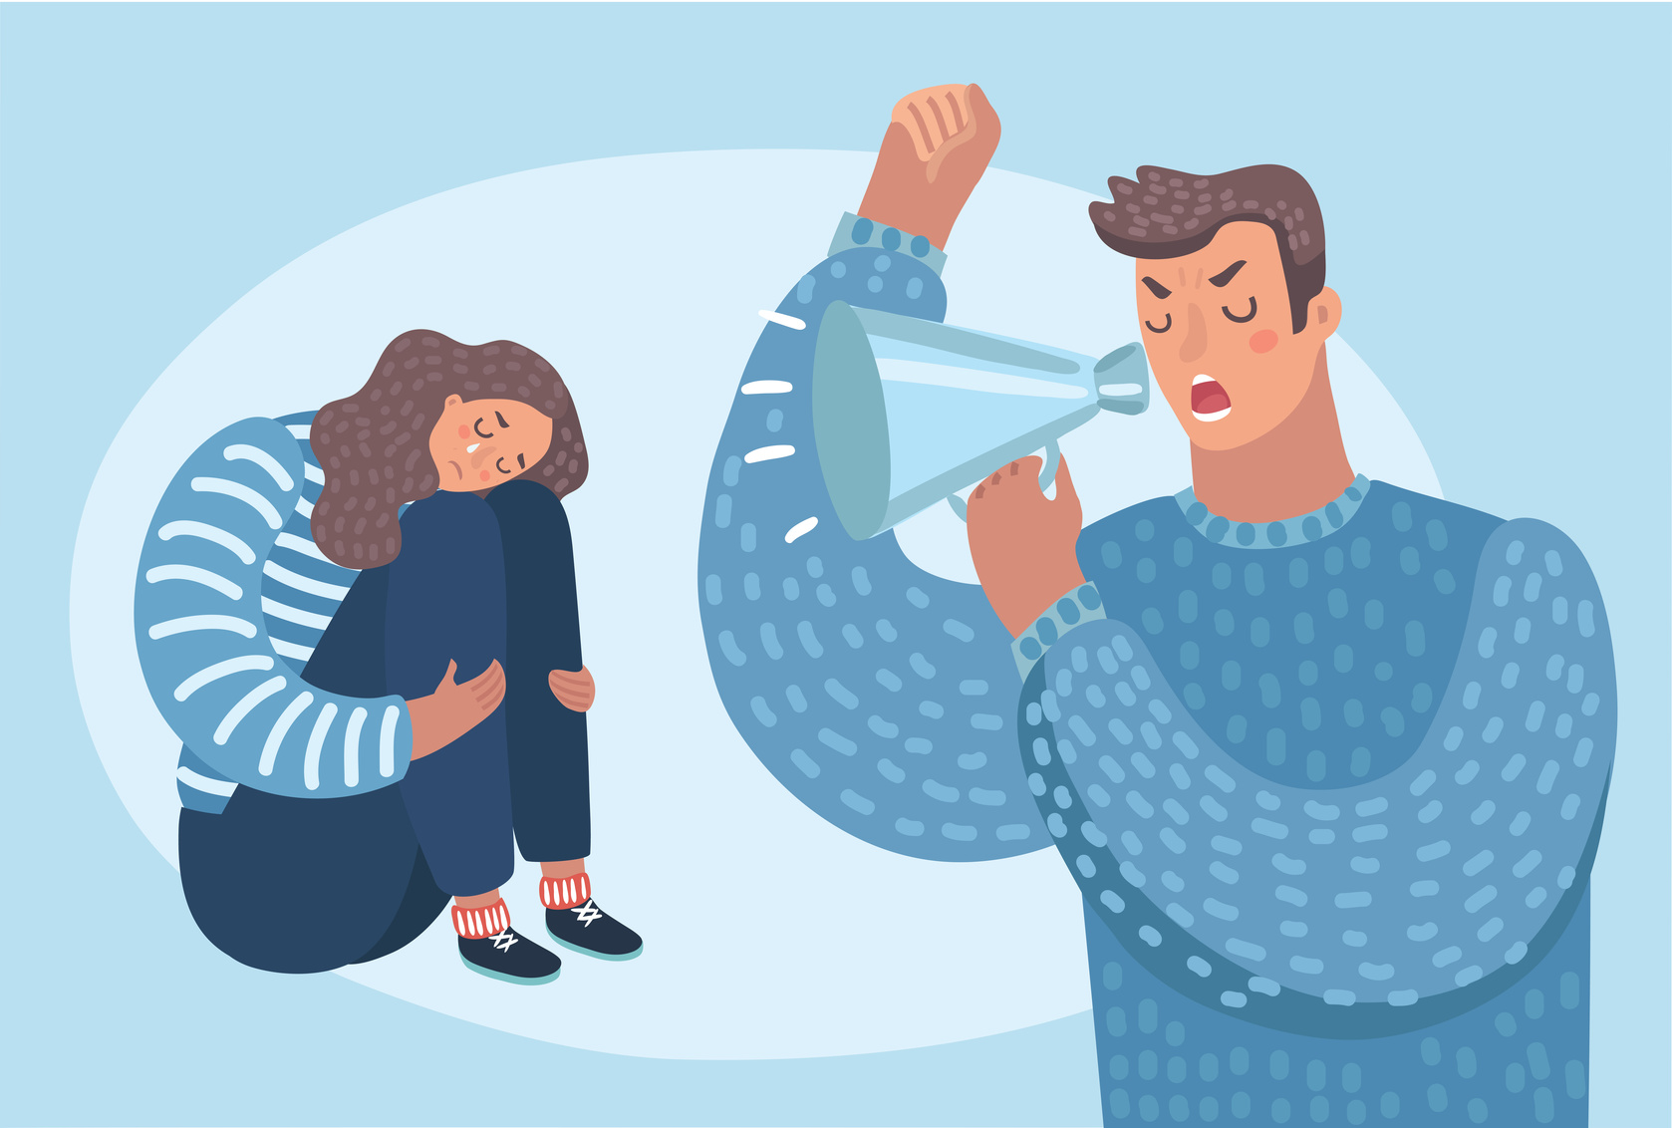
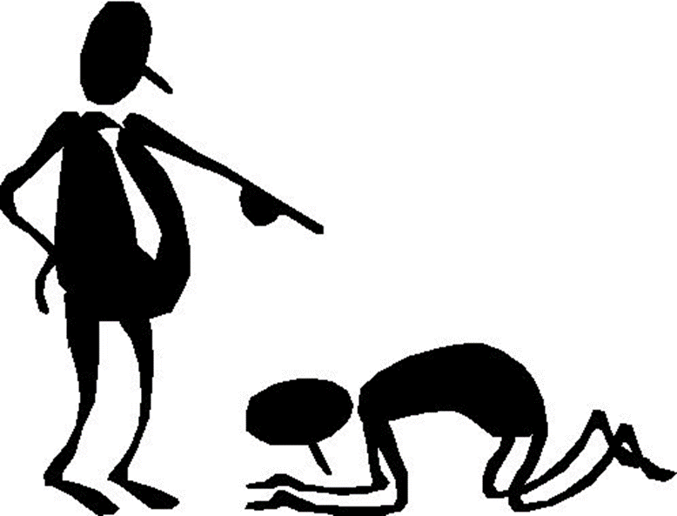
Kıskançlık bahanesiyle kadını sürekli kontrol altında tutmak, odaya veya eve kilitlemek, yakınları ve arkadaşlarıyla görüştürmemek, nasıl giyineceğine, kimlerle görüşüp, nereye gideceğine kadın yerine karar vermek, kadını çocuklarına zarar vermekle veya öldürmekle tehdit etmek PSİKOLOJİK ŞİDDETTİR.

Slide 10
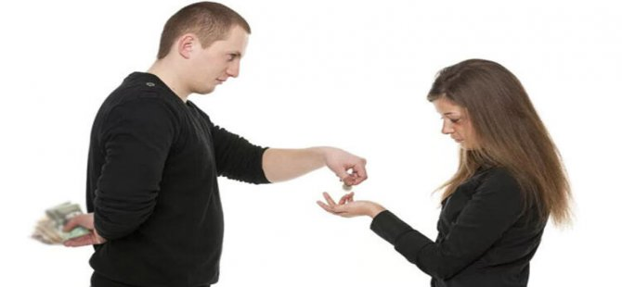
Kadına para vermemek veya kısıtlı para vermek, kadının mallarını ve gelirlerini elinden almak, kadının iş bulmasını engellemek ,çalışmasına izin vermemek, istemediği işte zorla çalıştırmak, ailenin tasarrufları, gelir ve giderleri konusunda müşterek hareket etmemek EKONOMİK ŞİDDETTİR.

Slide 11
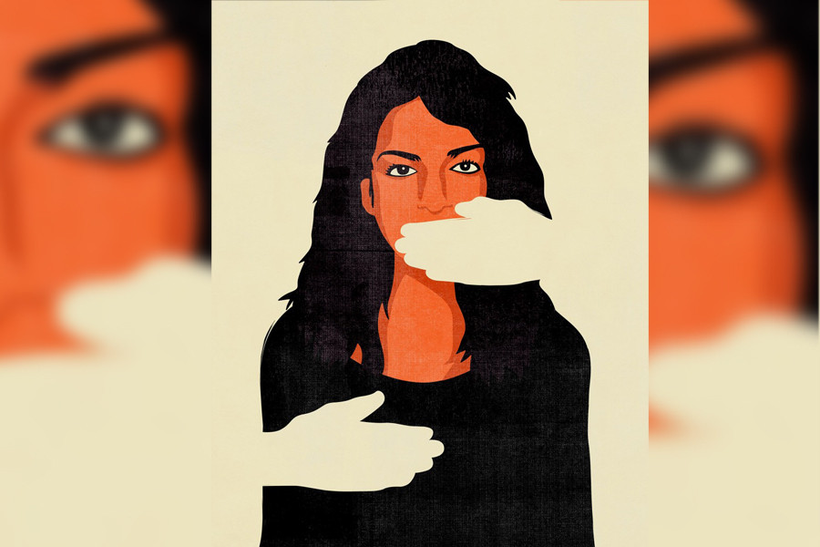
Taciz, sarkıntılık, evlilik içi tecavüz, kadını çocuk doğurmaya ya da doğurmamaya zorlamak CİNSEL ŞİDDETTİR.

Slide 12
ŞİDDET ŞEKİLLERİ
Gözdağı verme: Bakışlar, eylemler ve jestler yoluyla korkutma, eşyaları atma, malına zarar verme, silah gösterme.
Duygusal şiddet: Susturma, kendini kötü hissetmesini sağlama, isimler takma, zihinsel oyunlar oynama, aşağılama, kendini suçlu hissettirmeye çalışma.
Tecrit etme: Yaptığı, görüştüğü, konuştuğu okuduğu şeyleri, gittiği yerleri kontrol etme, sosyal katılımını kısıtlama, bu hareketleri kıskançlıkla gerekçelendirme.
Aşağılama, inkar etme, suçlama: Yaptığı tacizi önemsememe, bu konudaki şikayetleri ciddiye almama, tacizin olmadığını iddia etme, rahatsız edici hareketlerine kadının neden olduğunu söyleme.

Slide 13
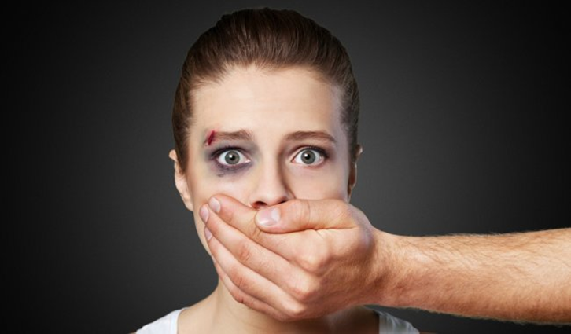
Çocukları kullanma: Çocuklar konusunda kadının kendisini suçlu hissetmesini sağlama, mesajlarını iletmek için çocuklarını kullanma, ziyaretleriyle onları rahatsız etme, çocukları alacağını söyleyerek tehdit etme.
Erkekliğini konuşturma: Kadına hizmetçi gibi davranma, bütün önemli kararları kendi verme, evin efendisi gibi davranma, kadın ve erkeğin rollerinin ne olması gerektiğini tanımlama.
Ekonomik şiddet: Kadının iş bulmasını engellemeye çalışma, kendisinden para istetmeye çalışma, parasını alma, aile gelirinin ne olduğunu söylememe ve gelirden pay almasını engelleme.
Zorlamak ve tehdit etme: Bir şey yapmaya zorlamak için yaralamakla, terk etmekle ya da intihara teşebbüs etmekle tehdit etme, şikayetlerini geri almasını sağlamaya çalışma, yasa dışı şeyler yapmaya zorlama.

Slide 14
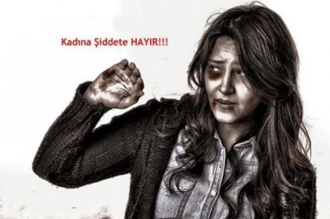
ŞİDDETE MARUZ KALAN KADINI NELER BEKLİYOR?
İlk dönemde donup kalma “şok” hali
Çevreye şiddet tepkileri verme (çocuklar)
Sosyal yaşamdan uzaklaşma,içe kapanma,derin depresyon, öz-güven yitimi
Kendini suçlama eğilimi, artmış endişe ve korku hali, 
Alkol ve Madde Bağımlılığı,
İntihar düşünceleri,
Öğrenilmiş çaresizlik,
Evden uzaklaşma,
Beslenme Bozuklukları,
Ekonomik kaygılar,iş stresi. Vb.gibi

Slide 15
ŞİDDETE UĞRAYAN KADINLARIN ORTAK NOKTALARI
Genellikle sosyo – ekonomik ve eğitim düzeyinin, sosyal destek sistemlerinin daha az olduğu
Yaşlarının genellikle genç olduğu
Ekonomik açıdan eşlerine bağımlı oldukları
Eşlerinden daha fazla kazandıkları
Çocukluklarında kendi anne ve babaları tarafından şiddete maruz kaldıkları belirtilmektedir.

Slide 16
ŞİDDET UYGULAYAN ERKEKLERİN ORTAK ÖZELLİKLERİ
Kıskançlık
Kontrol isteği
Toplumsal cinsiyet rolünü çok önemseme
Aşırı ruhsal değişimler
Aşırı duyarlılık, alınganlık
Katı cinsiyet rol beklentileri
Kadınları küçümseme
Problemleri için diğerlerini suçlama

Slide 17
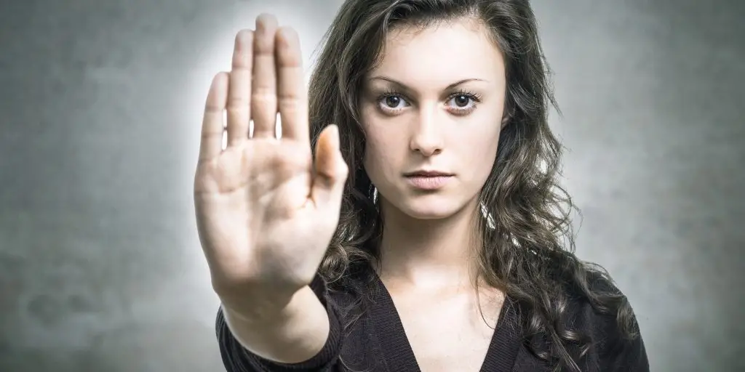
Kadına şiddet kökten çözülebilir mi ?
Kız ve erkek çocukların, sosyal ve kültürel örüntü, önyargı ve basmakalıp cinsiyet rollerinden kaçınan ve özgüvenlerinin geliştirilmesine yönelik temel eğitim almaları sağlanmalıdır. Kız çocukları, erkek kardeşleri ya da ağabeyleri tarafından yönetilmemeli veya onlara hizmet etmesi zorunlu bireyler olarak düşünülmemelidir.
Erkek çocukları ise, kız kardeşleri ve ya ablalarından farklı bir konumda olmadıkları ve onları yönetmemeleri konusunda bilinçlendirilmelidir. Bazı gelenek ve göreneklerin, toplumsal cinsiyet eşitliğini gerçekleştirme doğrultusunda yapılan çalışmalarda olumsuz bir unsur olması nedeniyle etkinliğinin kırılması gerekmektedir. Toplumsal cinsiyet eşitliğini gerçekleştirmek üzere kısa ve uzun vadeli, zaman sınırlı hedefler konulmasının, yeterli insan gücü ile mali kaynak tahsis edilmesinin ataerkil toplumlarda görülen kadına yönelik şiddetin azalmasında etkili olacağı düşünülmektedir.

Slide 18
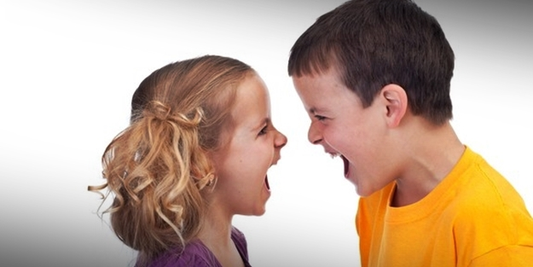
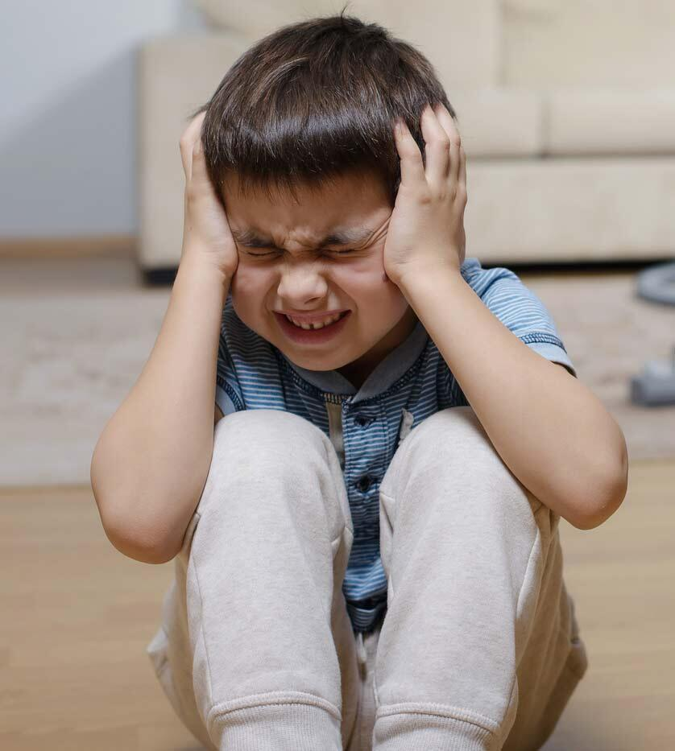
AİLE İÇİ ŞİDDETİN ÇOCUKLARA ETKİLERİ

Slide 19
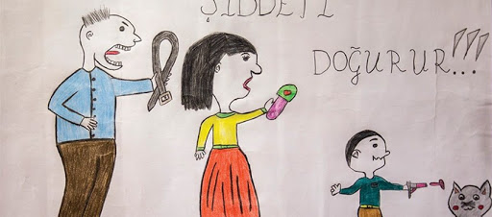
ÖĞRENME ŞİDDET ÖĞRENİLEN BİR DAVRANIŞTIR ! ŞİDDETİN HER TÜRLÜSÜ İNSAN HAYATINA ÖĞRENİLEREK GİRER !!! EN ÖNEMLİ ÖĞRENME KAYNAĞI İSE, KİŞİNİN AİLESİDİR

Slide 20
YAPILAN ARAŞTIRMALAR, BABASININ ANNESİNİ DÖVDÜĞÜNÜ GÖREN ERKEK ÇOCUKLARIN KENDİ EŞLERİNİ DÖVME İHTİMALİNİN YEDİ KAT ARTTIRDIĞINI GÖSTERİYOR.

Slide 21
ŞİDDET MADURU KADINLARIN BAŞVURU YAPACAĞI KURUMLAR
İL SOSYAL HİZMETLER MÜDÜRLÜKLERİ
ALO 183 TELEFON HATTI
ALO 155 POLİS İMDAT
ALO 156 JANDARMA İMDAT
SAĞLIK KURULUŞLARI
POLİS MERKEZLERİ,JANDARMA KARAKOLLARI
CUMHURİYET SAVCILIĞI

Slide 22
ŞİDDET ÖNLEME MERKEZİ
Kanun kapsamında kurulan Şiddet Önleme ve İzleme Merkezlerinde şiddet mağdurlarına psikolojik, meslekî, hukukî ve sosyal alanda rehberlik ve danışmanlık hizmeti verilir.
Şiddet Önleme ve İzleme Merkezleri 7 gün 24 saat esasıyla çalışır.
Şiddet Önleme ve İzleme Merkezleri, şiddetin önlenmesi ve tedbir kararlarının izlenmesine yönelik,şiddet mağduru kişiler ile şiddet uygulayan/uygulama ihtimali bulunan kişilere yönelik hizmetler yürütür
Hatay | Antakya | Şiddet Önleme ve İzleme Merkezi (ŞÖNİM) | Akevler Mahallesi Ayşe Fitnat Hanım Caddesi No:33/2 Antakya/HATAY | +90 (326) 216 61 33

Slide 23
DİNLEDİĞİNİZ İÇİN TEŞEKKÜR EDERİM..
ASLIHAN METİN
OKUL PSİKOLOJİK DANIŞMANI

